Slide 1
第六章 嵌入式系统开发与设计
6.1 嵌入式系统的应用开发
6.2 嵌入式软硬件协同设计与验证
6.3 ARM开发工具详解
6.5 本章小结 习题

Slide 2
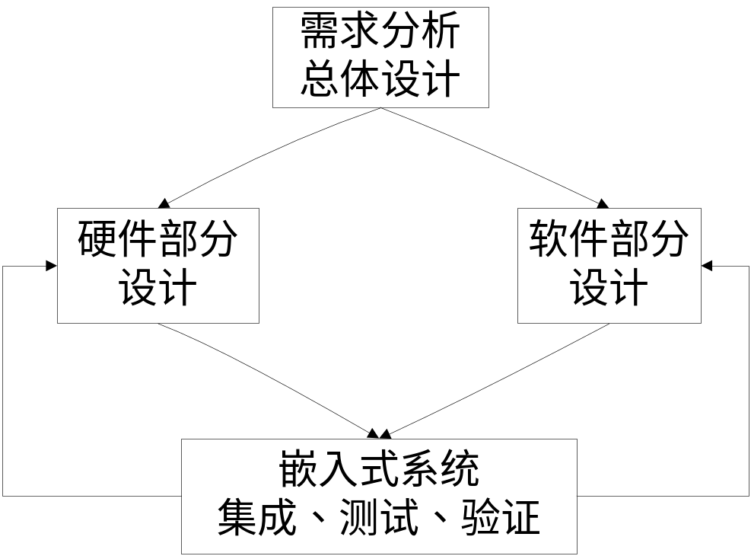
6.1 嵌入式系统的应用开发
6.1.1嵌入式系统开发的基本模式
嵌入式产品是软硬件的结合体,传统设计方法是分为硬件和软件两部分，分别按设计流程完成。

Slide 3
6.1 嵌入式系统的应用开发
传统开发过程：
1 需求分析；总体设计
2 软硬件分别设计、开发、调试、测试
3 系统集成、集成测试
4 测试正确，任务完成；否则继续进行
5 若出现错误，则对软件、硬件分别验证和修改
6 返回（3），继续进行集成测试

Slide 4
6.1 嵌入式系统的应用开发
传统开发过程：
1 需求分析；总体设计
2 软硬件分别设计、开发、调试、测试
3 系统集成、集成测试
4 测试正确，任务完成；否则继续进行
5 若出现错误，则对软件、硬件分别验证和修改
6 返回（3），继续进行集成测试

Slide 5
6.1 嵌入式系统的应用开发
传统开发过程：
1 需求分析；总体设计
2 软硬件分别设计、开发、调试、测试
3 系统集成、集成测试
4 测试正确，任务完成；否则继续进行
5 若出现错误，则对软件、硬件分别验证和修改
6 返回（3），继续进行集成测试

Slide 6
6.1 嵌入式系统的应用开发
传统开发过程：
1 需求分析；总体设计
2 软硬件分别设计、开发、调试、测试
3 系统集成、集成测试
4 测试正确，任务完成；否则继续进行
5 若出现错误，则对软件、硬件分别验证和修改
6 返回（3），继续进行集成测试

Slide 7
6.1 嵌入式系统的应用开发
传统开发过程：
1 需求分析；总体设计
2 软硬件分别设计、开发、调试、测试
3 系统集成、集成测试
4 测试正确，任务完成；否则继续进行
5 若出现错误，则对软件、硬件分别验证和修改
6 返回（3），继续进行集成测试

Slide 8
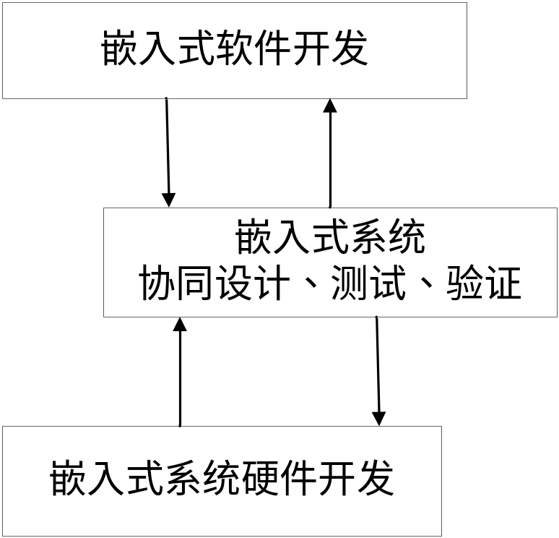
6.1 嵌入式系统的应用开发
协同设计开发模式：综合考虑软硬件系统的划分和实现

Slide 9
6.1 嵌入式系统的应用开发
协同开发过程描述：
1 需求分析；总体设计
2 软硬件协同设计
3 软硬件实现
4 软硬件协同测试和验证
特点：
协同设计、协同测试、协同验证，软件和硬件系统的设计并行进行
目标：
最短开发时间、最低成本、最佳设计成果

Slide 10
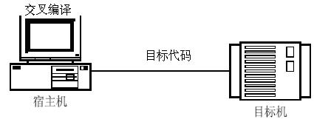
6.1 嵌入式系统的应用开发
宿主机/目标机开发模式：
利用宿主机丰富的软硬件资源及良好的开发环境和调试工具来开发目标板上的软件；
然后通过交叉编译环境生成目标代码和可执行文件，通过串口下载到目标板上，利用交叉调试器监控程序运行、实时分析；最后，将程序下载固化到目标机上。

Slide 11
6.1 嵌入式系统的应用开发
6.1.2嵌入式系统的开发过程
系统概要设计
系统总体设计
硬件设计制作
软硬件集成
性能测试
系统需求分析
软件设计开发
产
品
Yes
符合
需求
No

Slide 12
6.1 嵌入式系统的应用开发
系统总体设计
系
软
处
操
开
统
硬
理
作
发
总
件
器
系
环
体
划
选
统
境
框
分
定
选
选
架
定
定

Slide 13
6.1 嵌入式系统的应用开发
硬件设计
功能模块图设计
硬件概要设计
逻辑电路图设计
硬件详细设计
PCB
设计与制作
硬件制作
PCB
测试
硬件测试

Slide 14
6.1 嵌入式系统的应用开发
软件概要设计
软件设计实现
软件详细设计
软件实现
软件测试

Slide 15
6.1 嵌入式系统的应用开发
6.1.3引导装载程序Bootloader
加电或复位时，CPU通常从地址0x00000000处开始执行，该地址安排系统引导装载程序Bootloader。
Bootloader固化在ROM中。
Bootloader完成由硬件启动到操作系统启动的过渡，包括系统初始化、加载自身和操作系统。
Bootloader执行流程：

Slide 16
6.1 嵌入式系统的应用开发
6.1.3引入装在程序Bootloader
设置程序入口地址
初始化CPU各种模式的堆栈和寄存器
初始化系统片内外设
初始化目标板
引导操作系统

Slide 17
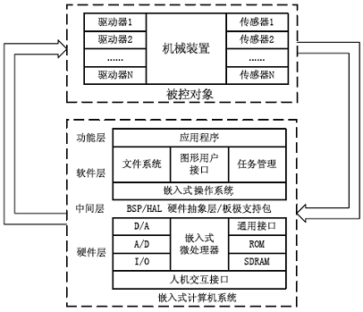
6.1 嵌入式系统的应用开发
6.1.4 板机支持包BSP

Slide 18
6.1 嵌入式系统的应用开发
6.1.4 板机支持包BSP
BSP介于硬件和操作系统之间。
目的：支持操作系统，更好的运行于硬件主板。
BSP与硬件平台密切相关
BSP是嵌入式系统的基础部分，是实现系统可移植性的关键，负责上电时的硬件初始化、启动RTOS或应用程序、提供底层硬件驱动、为上层软件提供访问底层硬件的手段。
BSP和Bootloader：
Bootloader是BSP的一部分，完成系统的初始化和引导作用；BSP还包括与硬件板相关的其他配置和初始化，如设备驱动等。

Slide 19
6.2嵌入式软硬件协同设计与验证
需求分析
顺序设计
协同设计
终端用户/营销人员
规格
支持人员
系统工程师
系统架构设计
软件工程师
硬件工程师
软件设计
应用程序设计
操作系统
界面设计
驱动设计
界面电路
硬件设计
硬件架构设计
线路布局
系统整合与测试

Slide 20
6.2嵌入式软硬件协同设计与验证
系统规格
6.2.1 软硬件协同设计流程
模型库
建立系统模型
系统设计修改
系统功能验证
系统架构设计
系统软硬件分开
软件模块合成
硬件模块合成
系统雏形建立
软硬件协同验证

Slide 21
6.2嵌入式软硬件协同设计与验证
6.2.2 软硬件划分及设计
软件实现功能的优点：易于维护和修改，开发时间和成本相对较低。
缺点：系统的性能较差。

Slide 22
6.2嵌入式软硬件协同设计与验证
6.2.2 软硬件划分及设计
从成本考虑：尽量减少硬件，其功能用相应的软件代替；
另外采用CPLD和FPGA，将硬件逻辑组合成单芯片系统，降低硬件成本和功耗。

Slide 23
6.2嵌入式软硬件协同设计与验证
1. 硬件设计
包括：硬件子系统的设计和硬件接口的设计。
硬件子系统的设计一般采用自上而下的设计方法。

Slide 24

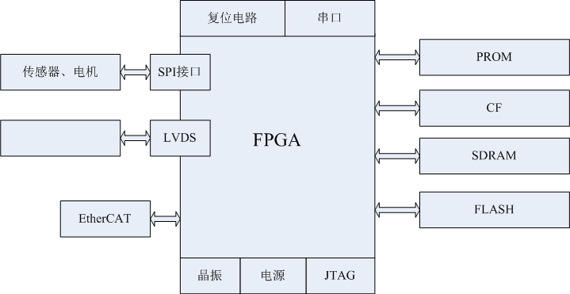

Slide 25
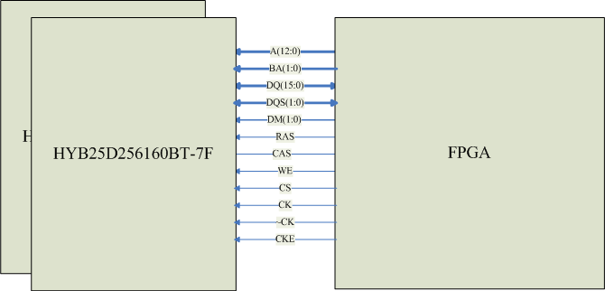

Slide 26
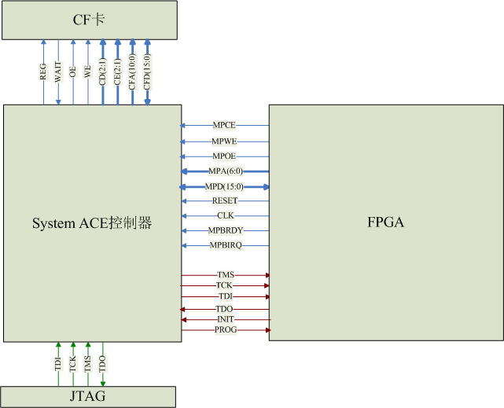

Slide 27
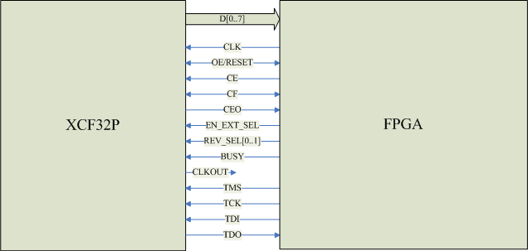

Slide 28
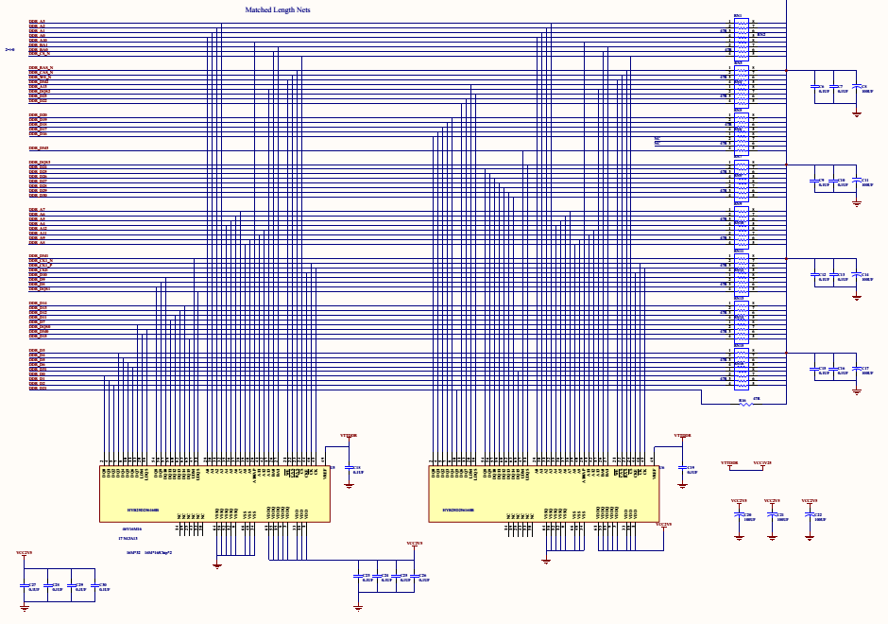

Slide 29
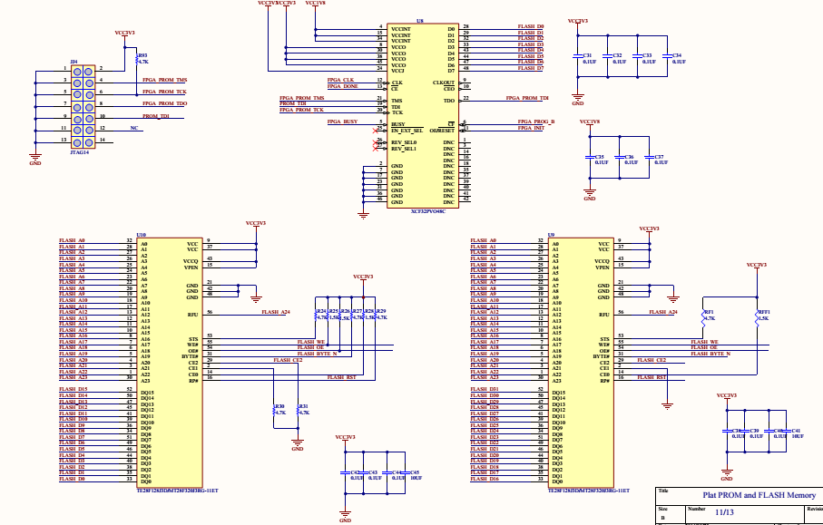

Slide 30
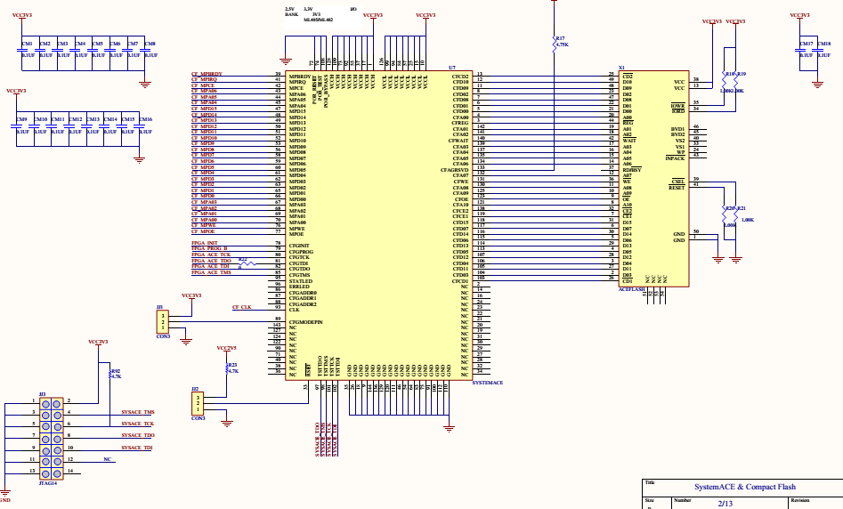

Slide 31
6.2嵌入式软硬件协同设计与验证
2. 软件设计
一般采用自上而下的设计方法：先设计大的子系统，然后把大的系统设计细化，分成更小的子系统，直到每个模块减小为可管理的子系统为止。

Slide 32
6.2嵌入式软硬件协同设计与验证
系统定义
软件开发步骤
需求分析
系统总体设计
系统总体框架
处理器
操作系统
开发环境
软件概要设计
软件详细设计
编码调试
软件测试
符合需求
软硬件集成

Slide 33


6.2嵌入式软硬件协同设计与验证
软件编码调试
软件设计
编码
仿真编译
交叉编译
仿真下载
交叉下载
仿真调试
交叉调试

Slide 34
6.2嵌入式软硬件协同设计与验证
软件设计的过程：
1.建立交叉开发环境
2.交叉编译和链接
3.下载调试
4.仿真开发
5.固化运行

Slide 35
6.3 ARM开发工具详解
嵌入式系统的开发与常用软件的开发有很大的区别
嵌入式系统的程序编辑和编译在主机（Host）上完成，但编译产生的结果要下载到嵌入式目标平台（Target)上运行。
交叉开发: 在主机上编译、在目标平台上调试运行的开发模式。
交叉编译: 主机上的编译程序产生目标机 上的可执行程序的编译过程。
Notes:
PC机的软件开发过程从编写程序、编译和运行全在同一个PC平台上完成（Native)模式；
这种开发模式主要是因为嵌入式系统是种专用的计算机系统，采用量体裁衣、量身定制的方法制造，没有多余的内存及其他存储设备，这和通用的计算机的开发与使用特点有很大不同

Slide 36
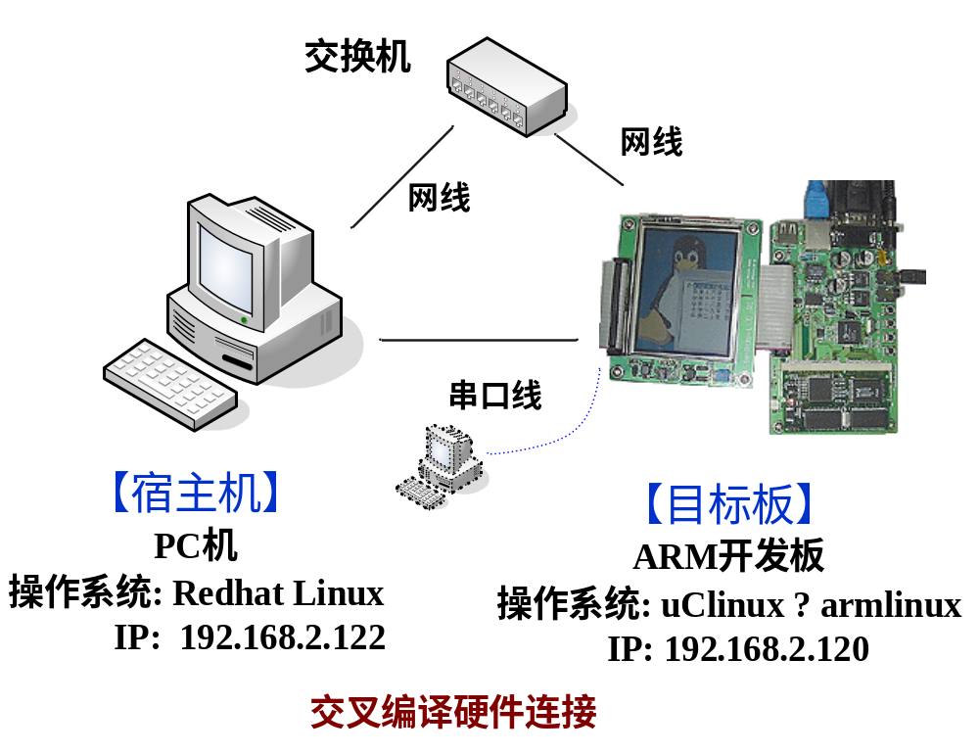
6.3 ARM开发工具详解
嵌入式开发环境示意图

Slide 37
1. 嵌入式软件开发工具的分类
6.3 ARM开发工具详解
根据嵌入式系统软件的交叉开发过程，ARM嵌入式开发工具分为：
宿主机上运行的集成开发环境IDE；
中间的链接装置；
ARM本身具有的芯片调试系统。

Slide 38





1. 嵌入式软件开发工具的分类
6.3 ARM开发工具详解
嵌入式软件开发阶段

Slide 39
1. 嵌入式软件开发工具的分类
6.3 ARM开发工具详解
嵌入式软件开发工具可以分为：
  需求分析工具（Requirement Analysis Tools）
  软件设计工具(Software Design Tools)
  编码、调试工具(Coding Tools)
  测试工具(Testing Tools)
  配置管理工具、维护工具等

Slide 40
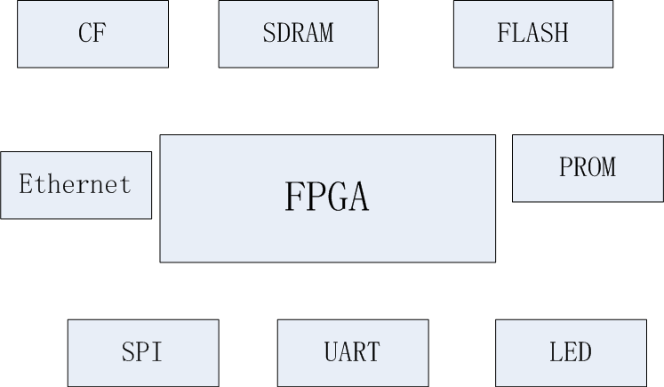
2. 嵌入式软件的开发
6.3 ARM开发工具详解
2. 嵌入式软件开发包括的内容：
  编写简单的板级测试软件，辅助硬件调试
  开发基本的驱动程序
  开发特定嵌入式操作系统的驱动程序（板级支持包）
  开发嵌入式系统软件，如：嵌入式操作系统等
  开发应用软件

Slide 41
2. 嵌入式软件的开发
6.3 ARM开发工具详解
嵌入式软件的开发可以分为以下几种：
  编写简单的板级测试软件，辅助硬件调试
  开发基本的驱动程序
  开发特定嵌入式操作系统的驱动程序（板级支持包）
  开发嵌入式系统软件，如：嵌入式操作系统等
  开发应用软件

Slide 42
3. 嵌入式软件的实现阶段
6.3 ARM开发工具详解
设计阶段之后的嵌入式软件开发过程，可分为三个步骤：
  软件生成：在宿主机上利用各种工具完成程序的编辑、交叉编译和链接工作，生成可供调试或固化的目标程序。
  调试：通过交叉调试器完成软件的调试工作。
  固化运行：用工具将应用程序固化到目标机上，然后启动目标机，在没有任何工具干预的情况下应用程序能自动地启动运行。

Slide 43
3.1 嵌入式软件生成阶段
6.3 ARM开发工具详解
三个过程
  源代码程序的编写
  编译成各个目标模块
  链接成可供下载调试或固化的目标程序
库文件
源程序
目标模块
可供调试/固化
编辑器
交叉编译器
交叉链接器

Slide 44
6.3 ARM开发工具详解
3.1嵌入式软件生成阶段- -交叉编译
把在宿主机上编写的高级语言程序编译成可以在目标机上运行的代码，即在宿主机上能够编译生成另一种CPU（嵌入式微处理器）上的二进制程序。

Slide 45
6.3 ARM开发工具详解
3.2 嵌入式软件的调试
交叉调试器
  调试程序和被调试程序运行在不同机器上的调试器
  通过某种方式控制被调试程序在目标机上的运行
  查看和修改目标机上的内存、寄存器以及被调试程序中的变量等

Slide 46
6.3 ARM开发工具详解
3.2 嵌入式软件的调试
交叉调试
非交叉调试
调试器和被调试程序运行在不同的计算机上
调试器和被调试程序运行在同一台计算机上
可独立运行，无需操作系统支持
需要操作系统的支持
被调试程序的装载由调试器完成
被调试程序的装载由专门的Loader程序完成
需要通过外部通信的方式来控制被调试程序
不需要通过外部通信的方式来控制被调试程序
可以直接调试不同指令集的程序
只能直接调试相同指令集的程序

Slide 47
6.3 ARM开发工具详解
3.2 嵌入式软件的调试
交叉调试方式
  Crash and Burn
  Rom Monitor
  Rom Emulator
  In Circuit Emulator
  On Chip Debugging
Simulator方式（非交叉）

Slide 48
6.3 ARM开发工具详解
3.2 嵌入式软件的调试
在宿主机上编写代码
反复检查代码，直到编译
通过，生成可执行程序
Crash and Burn--最早的嵌入式应用软件调试方法。
将程序固化（Burn）到目标机的非易失
性存储器（E2PROM、FLASH等）中
启动目标机运行，观
察程序是否正常工作
Y
N
在宿主机上反复检查
码，查找问题根源
结束
改写代码

Slide 49
ROM Monitor
6.3 ARM开发工具详解
3.2 嵌入式软件的调试
ROM Monitor：固化且运行在目标机上的一段程序，负责监控被调试程序在目标机上的运行，与宿主机端的调试器一起完成应用程序的调试。
调试器与ROM Monitor之间的通信遵循远程调试协议。

Slide 50
ROM Monitor
6.3 ARM开发工具详解
3.2 嵌入式软件的调试
宿主机
目标机
调试器
Windows或其它桌面操作系统
PC机等硬件
监控程序(ROM Monitor)
被调试程序
逻辑上的连接
嵌入式
硬件
物理上的连接
ROM Monitor调试方式

Slide 51
ROM Monitor
6.3 ARM开发工具详解
3.2 嵌入式软件的调试
目标机上电或复位后首先执行ROM Monitor，对目标机进行必要的初始化
  初始化外围设备，如的串口和计时器芯片；
  初始化内存系统用于下载映像；
  初始化中断控制器和安装中断处理程序。
初始化自己的程序空间
等待宿主机端的命令

Slide 52
ROM Monitor
6.3 ARM开发工具详解
3.2 嵌入式软件的调试
ROM Monitor能配合调试器完成：
  程序映像下载
  对目标机系统内存的读写
  对寄存器的读写
  设置和清除不同类型的断点
  单步执行指令
  复位系统
  …等调试功能

Slide 53
ROM Monitor
6.3 ARM开发工具详解
3.2 嵌入式软件的调试
调试过程
（1）启动目标机，监控器控制目标机，等待和调试器建立连接；
（2）启动调试器，并和监控器建立起通信连接；
（3）使用调试器将应用程序下载到目标机上的RAM空间中；
（4）使用调试器进行调试，发出各种调试命令，监控器解释并执行这些命令，将命令执行结果回传给调试器；
（5）如果程序有问题，调试器定位错误；修改之后再重新编译链接并下载程序，开始新的调试。

Slide 54
ROM Monitor
6.3 ARM开发工具详解
3.2 嵌入式软件的调试
优点
提高调试程序的效率 ，缩短开发周期，降低成本
简单、方便
可扩展性强，可支持许多高级调试功能
成本低廉，不需专门的调试硬件支持
几乎所有的交叉调试器都支持这种方式

Slide 55
ROM Monitor
6.3 ARM开发工具详解
3.2 嵌入式软件的调试
缺点
ROM Monitor需要用Crash and Burn方法开发。
当ROM Monitor占用CPU时，应用程序不响应外部的中断，因此不便调试有时间特性的程序。
某些调试功能依赖于CPU硬件的支持（如硬件断点功能）
ROM Monitor要占用一定数量的资源，如CPU、RAM、ROM和通信设备等资源。
调试环境不同于实际目标环境。

Slide 56
6.3 ARM开发工具详解
3.3 仿真开发方式
嵌入式应用的开发经常会遭遇缺少目标机环境、缺乏目标机芯片等资源的问题，可以利用仿真器件、仿真环境进行开发的方法。
硬件仿真开发
  ROM Emulator
  ICE
  OCD
软件仿真开发

Slide 57
ICE
6.3 ARM开发工具详解
3.3 仿真开发方式
ICE（In-Circuit Emulator）是一种设备用于替代目标机的CPU，即在线仿真器。
它比一般的CPU有更多的引出线，能够将内部的信号输出到被控制的目标机。
ICE的Memory可以被映射到用户的程序空间，所以在目标机不存在时可以进行代码调试。

Slide 58
ICE
6.3 ARM开发工具详解
3.3 仿真开发方式
ICE和目标机连接时，一般将目标机的CPU取下，将ICE的CPU引出线接到目标机的CPU插槽。
Host端运行的调试器通过ICE来控制目标机上运行的程序。
宿主开
发平台
ICE调试结构
目标平台
ICE

Slide 59
ICE
6.3 ARM开发工具详解
3.3 仿真开发方式
功能特点
同时支持软断点和硬件断点的设置
设置各种复杂的断点和触发器
实时跟踪目标程序的运行，并可实现选择性的跟踪
支持“Time Stamp”
允许用户设置“Timer”
提供“Shadow RAM”，能在不中断被调试程序的运行下查看内存和变量即非干扰调试查询

Slide 60
ICE
6.3 ARM开发工具详解
3.3 仿真开发方式
适用于：
调试实时的应用系统
调试设备驱动程序
对硬件进行功能和性能的测试
实时性能分析
缺点：
价格太昂贵，不利于团队开发
所仿CPU有限

Slide 61
OCD
6.3 ARM开发工具详解
3.3 仿真开发方式
OCD（On Chip Debugging）是CPU芯片提供的一种调试功能（片上调试），可以认为是一种廉价的ICE功能：OCD的价格只有ICE的20%，但提供了ICE 80%的功能。

Slide 62
6.3 ARM开发工具详解
3.3 仿真开发方式
宿主机
目标机
调试器
Windows或其它桌面操作系统
PC机等硬件
被调试程序
逻辑上的连接
OCD接口
嵌入式硬件
仿真器
物理连接
并口、串口或网络接口
针形连接器
为特定处理器而建造
OCD调试结构

Slide 63
OCD
6.3 ARM开发工具详解
3.3 仿真开发方式
调试方法
将CPU的模式分为一般模式和调试模式
一般模式下， CPU从内存读取指令执行
调试模式下，CPU首先从调试端口读取指令，通过调试端口控制CPU进入和退出调试模式；Host端的调试器向目标机发送要执行的指令，控制目标程序的运行及完成各种复杂的调试功能。

Slide 64
OCD
6.3 ARM开发工具详解
3.3 仿真开发方式
优点
不占用目标机的资源
调试环境和最终的程序运行环境基本一致
支持软硬断点、Trace功能
精确计量程序的执行时间
提供时序分析功能

Slide 65
OCD
6.3 ARM开发工具详解
3.3 仿真开发方式
缺点
调试的实时性不如ICE
不支持非干扰调试查询
CPU必需具有OCD功能

Slide 66
OCD
6.3 ARM开发工具详解
3.3 仿真开发方式
存在各种实现
  BDM（Background Debugging Mode）
  JTAG（Joint Test Access Group）（主流方式）
  OnCE（On Chip Emulation）

Slide 67
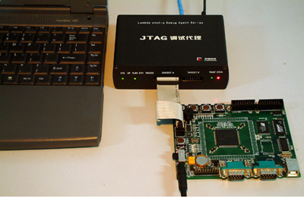
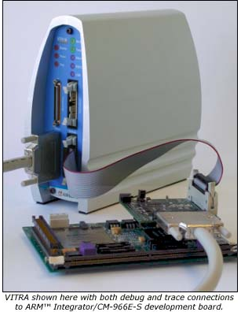
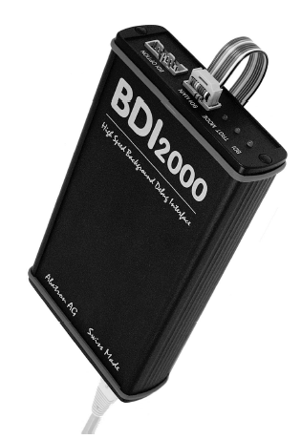
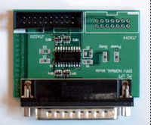
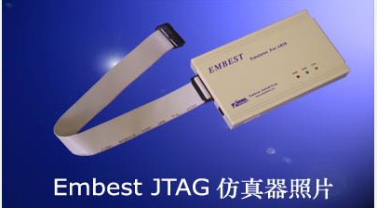
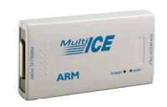
各种OCD仿真器实例
6.3 ARM开发工具详解
3.3 仿真开发方式

Slide 68
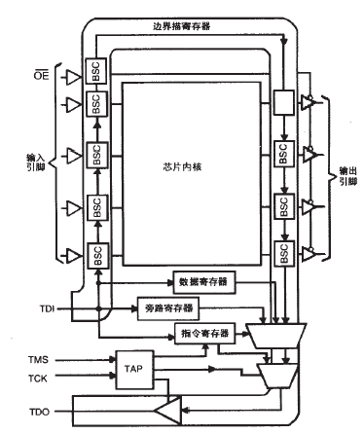
边界扫描技术（JTAG）
6.3 ARM开发工具详解
3.3 仿真开发方式
JTAG——标准测试访问接口与边界扫描结构（Standard Test Access Port and Boundary Scan Architecture），已被IEEE1149.1标准所采纳，是面向用户的测试接口。
该接口一般由4个引脚组成：
  测试数据输入（TDI）
  测试数据输出（TDO）
  测试时钟（TCK）
  测试模式选择引脚（TMS）
  异步测试复位引脚（TRST，可选）

Slide 69
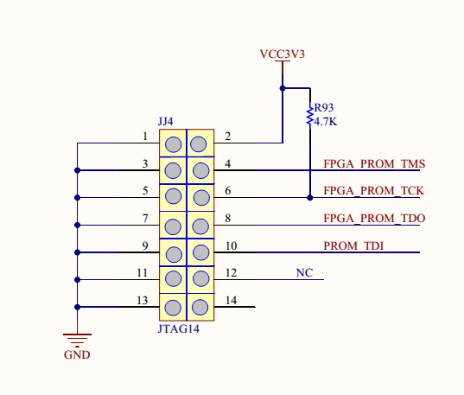
6.3 ARM开发工具详解
3.3 仿真开发方式

Slide 70
边界扫描技术（JTAG）
6.3 ARM开发工具详解
6.3 ARM开发工具详解
3.3 仿真开发方式
优点
  测试整个板的电气连接
  各个引脚信号的采样
  可以软件下载、执行、调试和控制
  可以进行多内核和多处理器的板级和芯片级的调试
  不占用系统资源，能够调试没有外部总线的芯片，代价非常小

Slide 71
边界扫描技术（JTAG）
6.3 ARM开发工具详解
3.3 仿真开发方式
缺点
  通过串口传递数据，速度比较慢
  只能进行软件断点级别的调试
  不能完成实时跟踪和多事件触发等复杂调试功能
几种增强版本
  ARM芯片的实时调试方案（E-TRACE）
  背景调试模式BDM
  片上仿真OnCE

Slide 72
Simulator
6.3 ARM开发工具详解
3.3 仿真开发方式
软件仿真器，在宿主机上创建一个虚拟的目标机环境，将应用系统下载到这个虚拟目标机上运行／调试。
软件仿真的对象
  仿真处理器
  仿真外设
  仿真环境
软件仿真的级别
  指令级仿真开发
  API级仿真开发

Slide 73
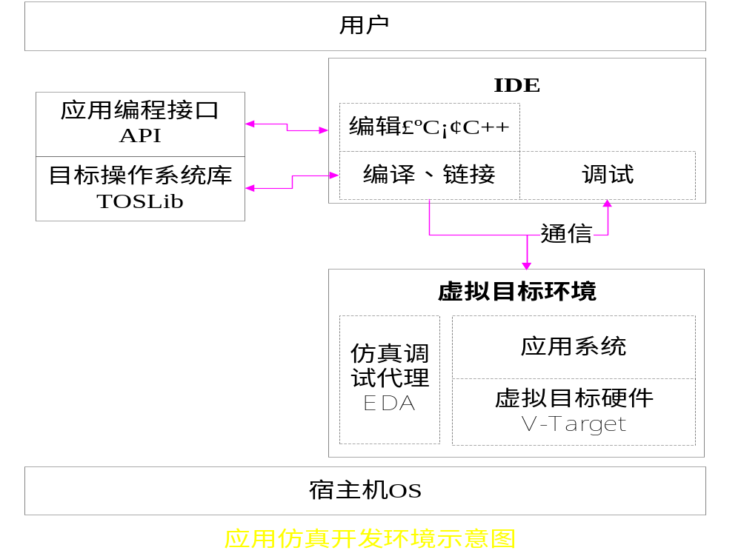
6.3 ARM开发工具详解
3.3 仿真开发方式

Slide 74
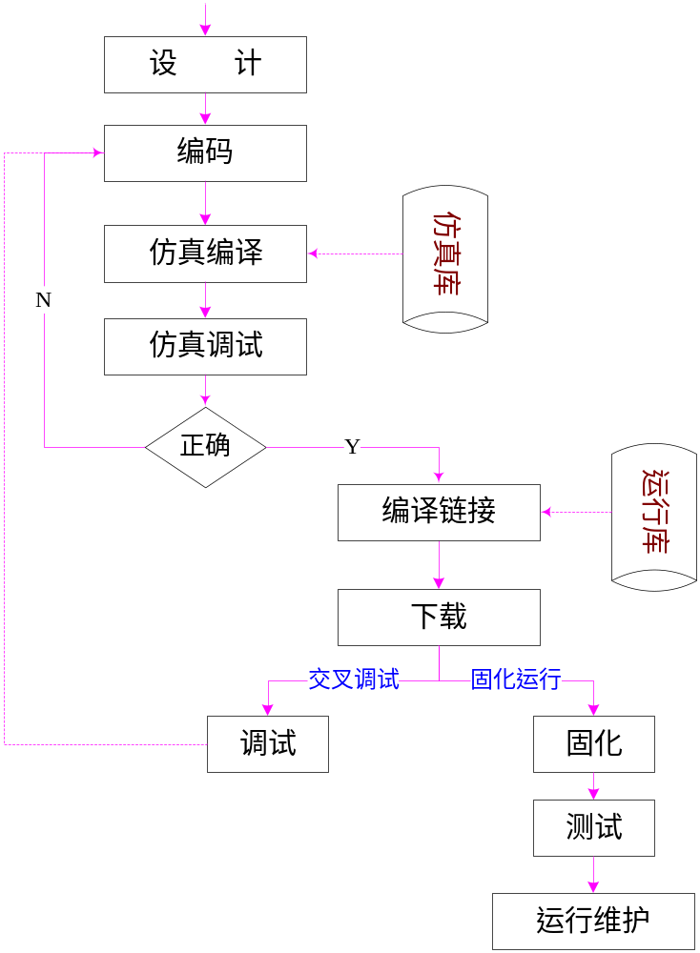
6.3 ARM开发工具详解
3.3 仿真开发方式
结合了仿真的软件开发过程

Slide 75
Simulator
6.3 ARM开发工具详解
3.3 仿真开发方式
优点
最大好处就是可以不用真正的目标机，可以在目标机环境并不存在的条件下开发目标机上的应用系统，并且在调试时可以利用Host资源提供更详细的错误诊断信息。

Slide 76
Simulator
6.3 ARM开发工具详解
3.3 仿真开发方式
缺点
和实际的运行环境差别很大
设备模拟的局限性较大
实时特性较差
对Host的资源要求较高
适用范围
对时间特性没有严格要求、没有特殊外设、只需要验证逻辑正确的应用程序。

Slide 77
6.3 ARM开发工具详解
3.3 仿真开发方式
测试工具：用来辅助测试的工具，用来支持测试人员的工作，本身不能直接用来进行测试。
嵌入式软件测试中经常用到的测试工具有：
  内存分析工具
  性能分析工具
  覆盖分析工具
  缺陷跟踪工具等

Slide 78
6.3 ARM开发工具详解
3.4 嵌入式软件的测试
内存分析工具
处理动态内存分配时产生的缺陷。
目前常用的内存分析工具有软件和硬件两种：
  基于软件的内存分析工具可能会对代码的执行性能带来很大影响，从而影响系统的实时性；
  基于硬件的内存分析工具对系统性能影响小，但价格昂贵，并且只能在特定的环境中使用。

Slide 79
6.3 ARM开发工具详解
3.4 嵌入式软件的测试
性能分析工具
性能是一个非常关键的因素，需要对系统的某些关键代码进行优化来改进性能。
性能分析工具
  提供数据：确定哪些任务消耗了过多的执行时间，从而可以决定如何优化软件，以获得更好的时间性能。
  引导发现系统调用中存在的错误以及程序结构上的缺陷。

Slide 80
6.3 ARM开发工具详解
3.4 嵌入式软件的测试
覆盖分析工具
白盒测试：使用代码覆盖分析工具追踪哪些代码被执行过
开发人员通过结果分析，确定哪些代码被执行过，哪些代码被遗漏了。
常用覆盖分析工具一般提供有关功能覆盖、分支覆盖、条件覆盖等信息。

Slide 81
6.3 ARM开发工具详解
3.5嵌入式软件的固化运行
调试完成，程序代码完全烧入到目标板的非易失性存储器（如ROM或闪存）中，并且在真实的硬件环境上运行，这个过程叫做固化。
调试环境与固化环境的区别：
  代码定位不同
  初始化部分不同

Slide 82
6.3 ARM开发工具详解
3.5嵌入式软件的固化运行
阶段
调试环境
固化环境
编译
目标文件需要调试信息
目标文件不需要调试信息
链接
应用系统目标代码不需要Boot模块，此模块已由目标板上的监控器程序实现。
应用系统目标代码必须以Boot模块作为入口模块。
定位
程序的所有代码段、数据段都依次被定位到调试空间的RAM中。
程序的各逻辑段按照其不同的属性分别定位到非易失性存储空间（ROM）或RAM中。
下载
宿主机上的调试器读入被调试文件，并将其下载到目标机上的调试空间中，目标机掉电后所有信息全部丢失。
在宿主机上利用固化工具将可固化的应用程序写入目标机的非易失性存储器中，目标机掉电后信息不丢失。
运行
被调试程序在目标监控器的控制下运行，并与后者共享某些资源，如CPU资源、RAM资源以及通信设备（如串口、网口等）资源。
程序在真实的目标硬件环境上运行

Slide 84
6.3 ARM开发工具详解
3.5嵌入式软件的固化运行
Boot模块：当应用程序在真实的目标环境下运行时将首先执行该程序。
Boot模块的主要功能：初始化CPU环境，使目标机硬件到已知的状态
  初始化芯片的引脚
  初始化系统外部控制寄存器
  初始化基本输入输出设备
  初始化MMU，包括片选控制寄存器等
  执行数据拷贝

Slide 85
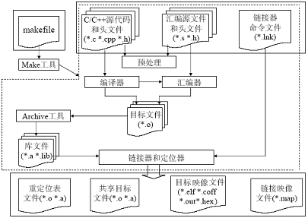
嵌入式软件的开发与运行流程
6.3 ARM开发工具详解
编译链接及定位过程

Slide 86
嵌入式软件的开发与运行流程
6.3 ARM开发工具详解
  可执行目标映象文件格式
    OUT(assembler and link editor output，汇编器 和链接编辑器的输出)
    ELF(Executable and Linking Format，可执行和链接格式)
    COFF(Common Object File Format，通用对象文件 格式)等

Slide 87
嵌入式软件的开发与运行流程
6.3 ARM开发工具详解
    例：ELF
      section（节）包括：
        .text（包含程序代码和常量数据）
        .data（包含初始化的数据）
        .bss （包含未初始化的数据）
      多个目标文件链接为一个ELF可执行

Slide 88
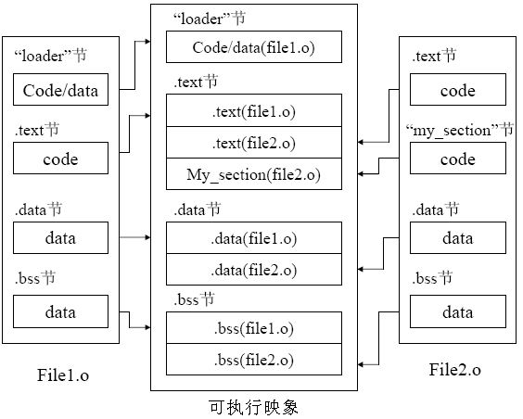
嵌入式软件的开发与运行流程
6.3 ARM开发工具详解
多个目标文件链接为一个可执行映象 映象原理

Slide 89
Simulator
6.4
6.3 ARM开发工具详解
仿真开发方式
交叉开发方式存在如下缺点：
硬件支持 必须有目标机或评估板
易使用性 普通编程人员不熟悉
廉价性 成本高
可移植性、可扩展性 不高
团队开发 较难
开发周期 较长

